Slide 1

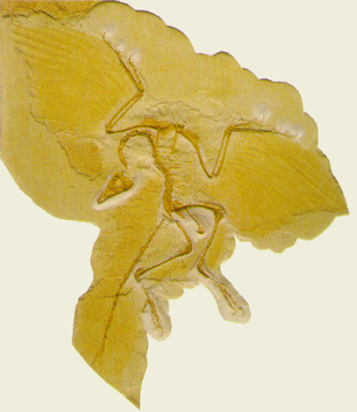
始祖鸟

Slide 2
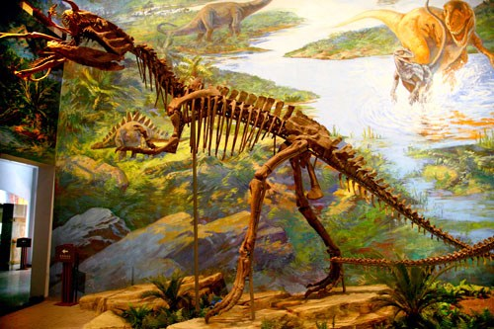
恐
龙

Slide 3
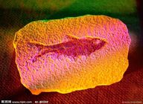

Slide 4
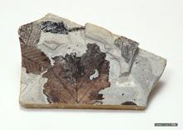

Slide 5

读书要求：
①读通课文，遇到难读的字可以请拼音宝宝来帮忙，多读几遍。
②划一划，划出课文向我们介绍的几种活化石？

Slide 6
bó zhēnxī sūn
博物馆 珍 稀 公孙树
jué ròu xún
灭绝 食 肉 中华鲟
shǐ lín hé 历 史 硬鳞 核 桃
quēfá
缺 乏

Slide 7
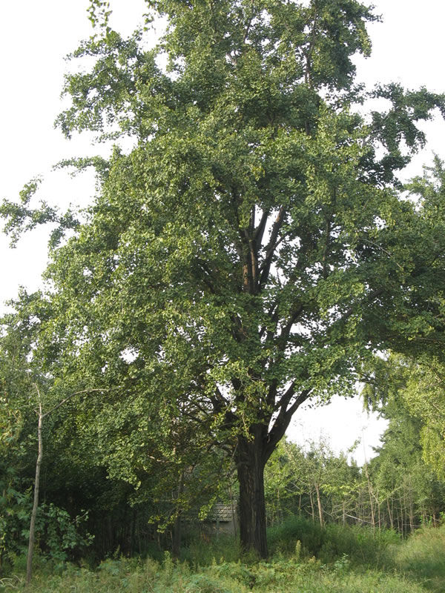
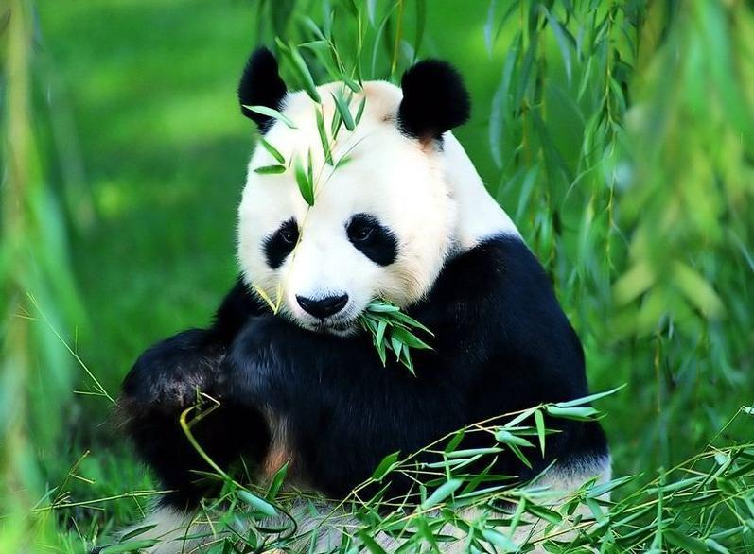
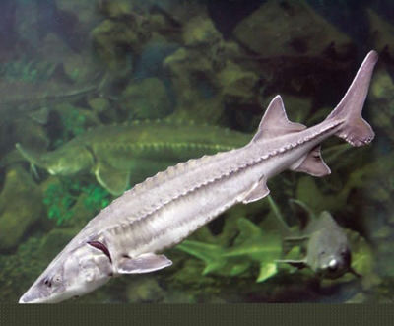
大熊猫
银杏树
中华鲟

Slide 8
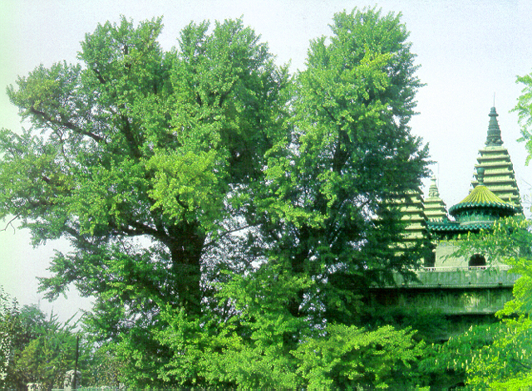
银杏树

Slide 9
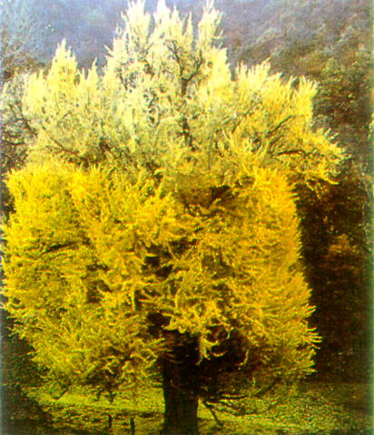
秋天的银杏树

Slide 10
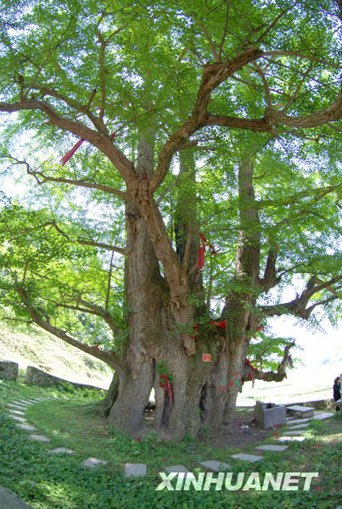
银杏树，又叫白果树，它是几亿年前的树种，十分珍贵。

Slide 11
一亿七千多万年前，银杏已和恐龙一样遍布世界各地。后来，大部分银杏和恐龙一起灭绝了。现在只在我国有一点点，成为了稀世珍宝。

Slide 12

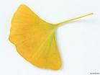

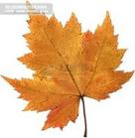


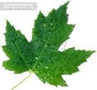
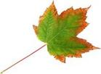

Slide 13
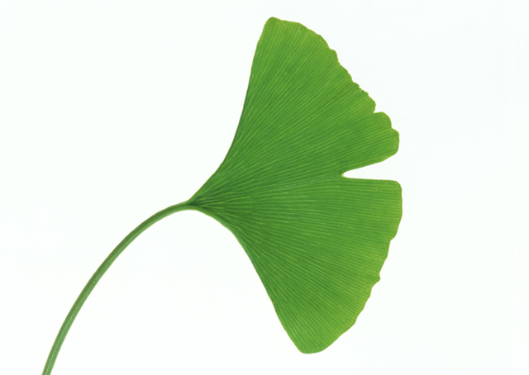
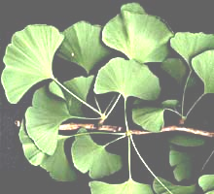
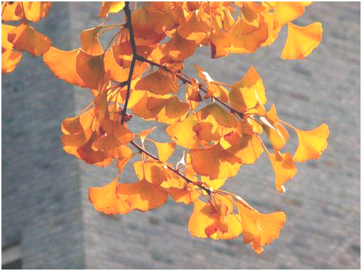
银杏树的叶子很容易辨认，一片片叶子像一把把小扇子。

Slide 14
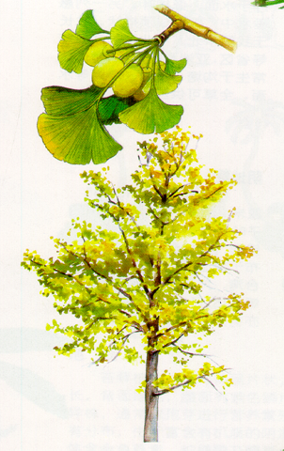
一片片叶子像一把把小扇子。
一片片叶子
一片叶子
？

Slide 15
银杏树长得慢极了，如果你小时侯种下一棵银杏树，一直要等你当上爷爷，才能吃上它的果子。

Slide 16
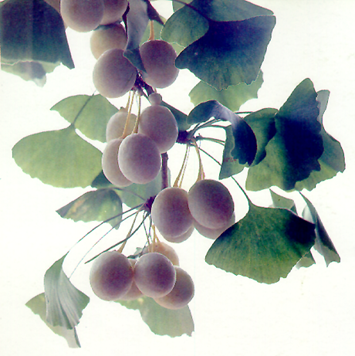
银杏树
白果树
公孙树

Slide 18
学习提纲：
1、你觉得大熊猫长得怎么样？你喜欢它吗？（文中哪句话告诉我们的）
2、大熊猫生活了多久了？和它同一时期的动物哪里去了？（文中哪句话告诉我们的）
3、大熊猫吃什么？（文中哪句话告诉我们的）

Slide 20
学习提纲：
1、中华鲟在地球上生活了多少年？所以我们叫它（ ）。（文中哪句话告诉我们的）
2、中华鲟长什么样？（文中哪句话告诉我们的）
3、中华鲟为什么越来越少了？（文中哪句话告诉我们的）

Slide 21

活化石 | 特点
银杏树 | 珍贵 | 长得慢 | 古 生 物
大熊猫
中华鲟
可爱
祖先吃肉 后代吃竹子
样子怪

Slide 22
作业
1、当堂作业：将查阅到的活化石做成的卡片，展示出来。
2、推荐大家读一本好书《少儿百科全书》

